Slide 1
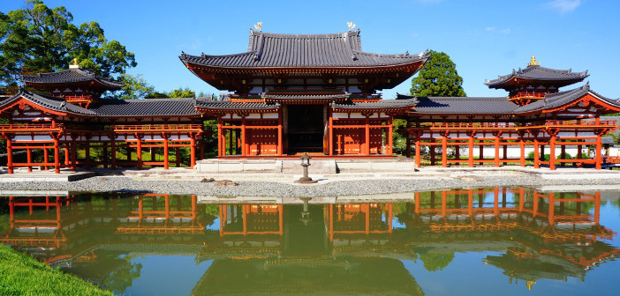
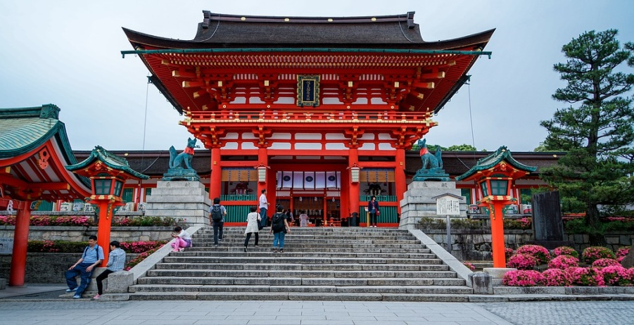
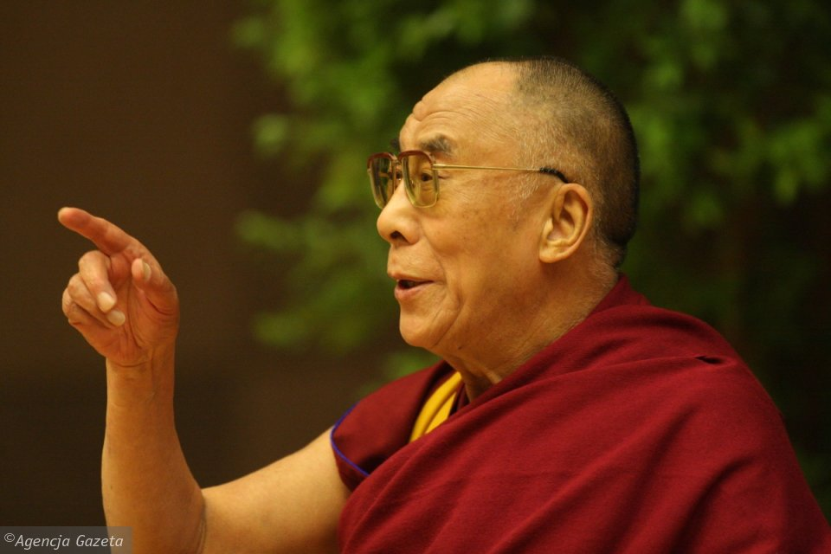
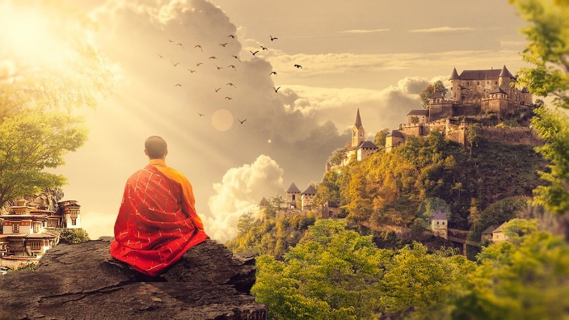
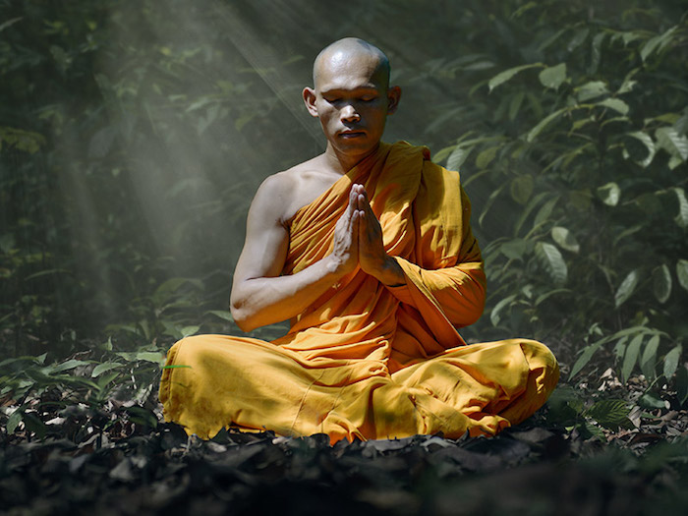
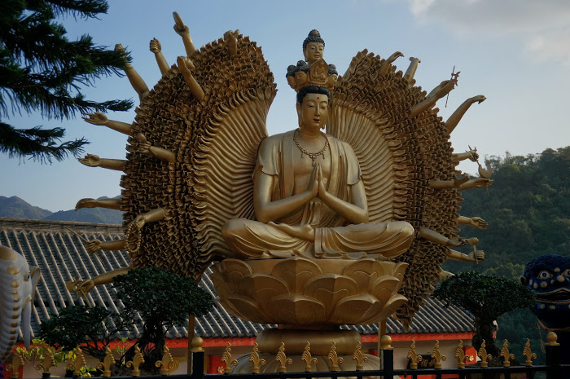
Buddyzm
Miejsca kultu

Slide 2
Buddyzm co to za religia?
Buddyzm – system filozoficzny i religijny, którego założycielem i twórcą jego podstawowych założeń był żyjący od około 560 do 480 roku p.n.e. Siddhārtha Gautama (pāli. Siddhattha Gotama), syn księcia z rodu Śākyów, władcy jednego z państw-miast w północnych Indiach. Buddyzm jest zaliczany do religii dharmicznych oraz do religii nieteistycznych.
Słowo "buddyzm" zostało stworzone przez zachodnich uczonych stosunkowo niedawno. Wcześniej na Wschodzbyły nazwy dharma, sasana lub buddhasasana.
Buddyzm opiera się na Czterech Szlachetnych Prawdach głoszonych przez Siddharthę Gautamę, oraz na przedstawionej przez niego Ośmiorakiej Ścieżce, która prowadzić ma do ustania cierpienia.

Slide 3
Buddyzm a pojęcie religii
Religioznawca Ninian Smart zdefiniował religię jako zjawisko, które może być rozpatrywane w siedmiu wymiarach: doktrynalno-filozoficznym, narracyjno-mitycznym, etyczno-prawnym, obrzędowo-rytualnym, doświadczeniowo-emocjonalnym, społeczno-instytucjonalnym i materialnym. Przy przyjęciu tej definicji za poprawną, buddyzm jest religią.
Wymiar obrzędowo-rytualny – w buddyzmie występują rytuały, takie jak golenie głowy przy przystąpieniu do klasztoru, comiesięczne recytowanie Zbioru Reguł Zakonnych, palenie kadzideł, ofiarowywanie kwiatów, pokłony.
Wymiar doświadczeniowo-emocjonalny – centralne znaczenie w buddyzmie ma samodoskonalenie się i dążenie do oświecenia; aspektem emocjonalnym może być tutaj rozwój współczucia. Narzędziem ku temu celowi jest medytacja.
Wymiar narracyjno-mityczny – występują mity związane z życiem Buddy i czynionymi przez niego cudami. Niejednokrotnie pojawiają się w nich bogowie i istoty nadprzyrodzone.
Wymiar doktrynalno-filozoficzny – pojęcia takie jak Cztery Szlachetne Prawdy, śunjata, karma, reinkarnacja składają się na doktrynę buddyjską. W ciągu wieków powstało również wiele buddyjskich traktatów filozoficznych.
Wymiar etyczno-prawny – buddyści wyznają zasadę niekrzywdzenia (ahimsa) i starają się szanować wszelkie życie (nie tylko ludzkie).
Wymiar społeczno-instytucjonalny – mnisi gromadzą się w zakonach (sangha). Nie ma jednak centralnej buddyjskiej instytucji, ani głównego przywódcy, a decyzje, zgodnie z zaleceniami Buddy, mają być podejmowane poprzez konsensus.
Wymiar materialny – istnieją klasztory buddyjskie, a także buddyjskie dzieła sztuki, takie jak posągi i rzeźby Buddy.

Slide 4
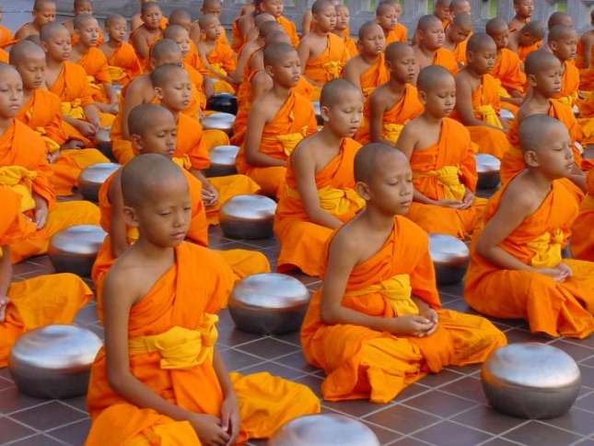

Slide 5
Podstawowe założenia Buddyzmu
Podstawowe założenia buddyzmu wyłożone są w Czterech Szlachetnych Prawdach (pāli. cattāri ariya saccāni; sanskr. catvāry ārya satyāni), sformułowanych przez Buddę Śakjamuniego podczas pierwszego kazania w Parku Gazeli, w Sarnath. Cztery Szlachetne Prawdy są akceptowane bez zastrzeżeń przez wszystkie tradycje buddyjskie. Są to:
Pierwsza Szlachetna Prawda o Cierpieniu (pāli. dukkha ariya sacca; sanskr. arya duhkha satya) – "Narodziny są cierpieniem, starzenie się jest cierpieniem, śmierć jest cierpieniem. Smutek, lament, ból, zgryzota i rozpacz są cierpieniem. Towarzystwo nielubianych jest cierpieniem, rozłąka z ukochanymi jest cierpieniem. Niemoc uzyskania tego, co się chce, jest cierpieniem. Pokrótce – pięć skupisk istnienia związanych z przywiązaniem jest cierpieniem."
Druga Szlachetna Prawda o Przyczynie Cierpienia (pāli. dukkha samudayo ariya sacca; sanskr. arya samudaya satya) – przyczyną cierpienia jest pragnienie.
Trzecia Szlachetna Prawda o Ustaniu Cierpienia (pāli. dukkha nirodho ariya sacca; sanskr. arya nirodha satya) – ustanie cierpienia to całkowite zaniknięcie i ustanie, wyrzeczenie się, zaniechanie, wyzwolenie, puszczenie pragnienia.
Czwarta Szlachetna Prawda o Ścieżce Prowadzącej do Ustania Cierpienia (pāli. Dukkha nirodha gāmini paṭipadā ariya sacca; sanskr. arya mārga satya) – drogą do ustania cierpienia jest Szlachetna Ośmiostopniowa Ścieżka – właściwy pogląd, właściwe postanowienie, właściwa mowa, właściwe działanie, właściwy żywot, właściwe dążenie, właściwe skupienie, właściwa medytacja

Slide 6
Szlachetna Ośmiostopniowa Ścieżka (także: Ośmioraka, Ośmioaspektowa) jest ścieżką praktyki. Przestrzeganie jej zaleceń i wskazań, zebranych w ośmiu regułach (stąd nazwa) ma prowadzić do całkowitego ustania cierpienia i – w konsekwencji – ostatecznego przejścia przebudzonej istoty z samsary do nirwany. Ośmioraka Ścieżka wynika z Czwartej Szlachetnej Prawdy, Prawdy o Ścieżce Prowadzącej do Ustania Cierpienia. Budda głosił naukę, że dzięki cnocie, wiedzy i skupieniu można osiągnąć doskonałość – Przebudzenie – a Cztery Szlachetne Prawdy i Ośmiostopniowa Ścieżka wyznaczają drogę, która wiedzie do osiągnięcia tego celu.
Koło Dharmy – kiedy przedstawiane jest z ośmioma szprychami symbolizuje Szlachetną Ośmiostopniową Ścieżkę
Aby w pełni zrozumieć Cztery Szlachetne Prawdy, Budda zalecał podążać Ośmioraką Ścieżką, na którą składają się:
Właściwy Pogląd – jest to poznanie Czterech Szlachetnych Prawd (pāli. sammā-diṭṭhi; sanskr. samyak-dṛṣṭi).
Właściwe Postanowienie – to postanowienie wyrzeczenia się złej woli i odstąpienie od wyrządzania wszelkiej krzywdy (pāli. sammā-saṅkappa; sanskr. samyak-saṃkalpa).
Właściwe Słowo – to powstrzymanie się od kłamstwa, od mowy powodującej nieporozumienia między ludźmi ("dzielącej" mowy), mowy obelżywej, pustego gadania (pāli. sammā-vācā; sanskr. samyak-vāc).

Slide 7
Właściwy Czyn – to powstrzymanie się od zabijania, od kradzieży, od nieskromności (pāli. sammā-kammanta; sanskr. samyak-karmānta).
Właściwe Zarobkowanie – to powstrzymywanie się od zarobkowania przynoszącego szkodę innym istotom, takiego jak: handel bronią, żywymi istotami, odurzającymi napojami, trucizną, od rybołówstwa, rzeźnictwa, wojskowości, fałszu, zdrady, przepowiadania przyszłości, oszustwa, wykorzystywania itp. (pāli. sammā-ājīva; sanskr. samyak-ājīva).
Właściwy Wysiłek – to intencje i wysiłek, które nie pozwalają na powstawanie złych właściwości mentalnych, a pozwalają na powstanie dobrych (pāli. sammā-vāyāma; sanskr. samyak-vyāyāma).
Właściwa Uważność – zachowanie uważności we wszystkim, co się przedsięwzięło (pāli. sammā-sati; sanskr. samyak-smṛti).
Właściwa Medytacja – dążenie do osiągania stanów, w których znika "ego" (pāli. sammā-samādhi;
sanskr. samyak-samādhi)

Slide 8
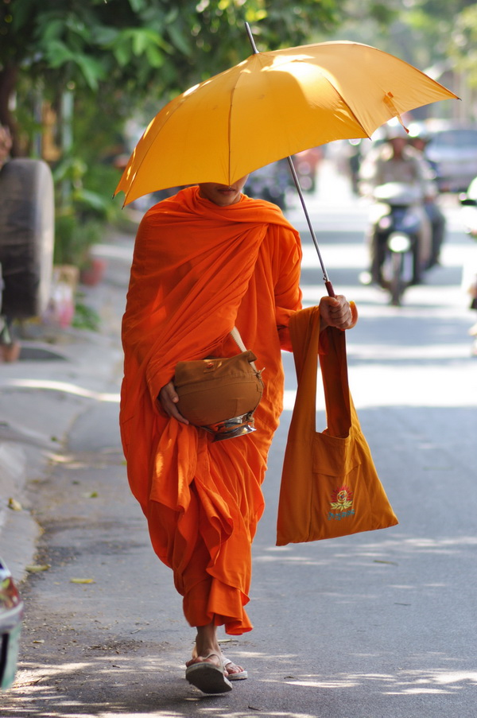
Bihikku
Bhikku – nazwa w pełni wyświęconego mnicha buddyjskiego. W różnych krajach buddyjskich nazwa ta może być odmienna: bhikkhu (pali.), bhiksiu, bhiksu, bhikszu, śramana. Od tych nazw utworzono żeńskie odpowiedniki: bhikkhuni (pali.), bhiksiuni, bhiksuni, bhikszuni.
Aby zostać w pełni wyświęconym mnichem/mniszką najpierw trzeba być wyświęconym na nowicjusza/nowicjuszkę: samanera/samaneri (pali.).
Według szkoły mūlasarvāstivāda pierwszego niższego wyświęcenia udzielił czcigodny Sariputta, posiadający rangę opata wyświęcił Sudinnę na nowicjusza (sześć lat po Oświeceniu Buddy).
W różnych krajach buddyjskich mnisi mogą nosić różne szaty, przestrzegać nieco odmiennych reguł i pobierać różne nauki.

Slide 9
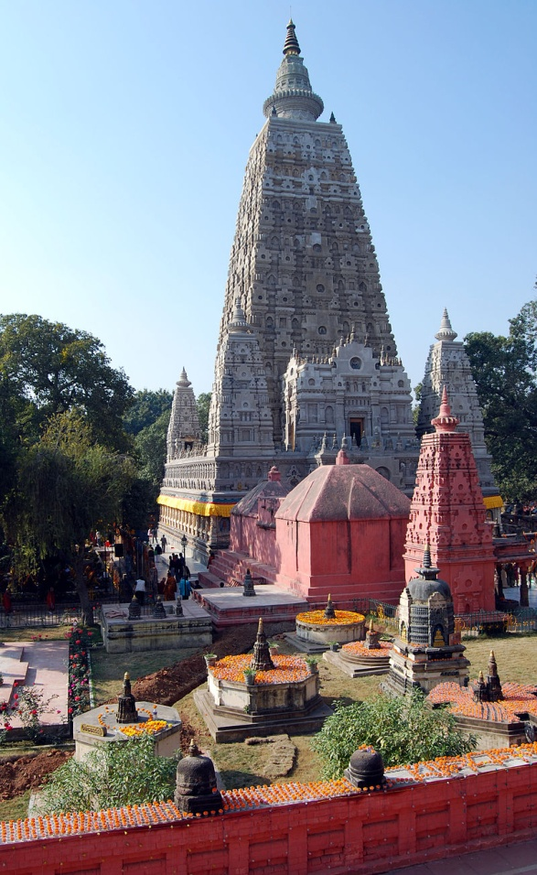
Święte miejsca Buddyzmu
Bodh Gaja, hindi Badh Gayā, ang. Buddh Gaya – miejscowość w północno-wschodnich Indiach (stan Bihar). Według tradycji buddyjskiej tu rosło święte drzewo figowiec pagodowy, pod którym Siddhartha Gautama (a przed nim czterech jego mistycznych poprzedników) dostąpił przebudzenia (bodhi), stając się Buddą (Przebudzonym). Najstarszą budowlę sakralną w Bodh Gaja była mała świątynia z czasów króla Aśoki (268 – 232 p.n.e.). Jednak około II w. n.e. za panowania dynastii Kuszanów zburzono ją i zastąpiono nową wielką świątynią, której nadano miano Świątyni Wielkiego Przebudzenia (Mahabodhi). W trakcie przeprowadzonej w XIX w. renowacji kompleksu świątynnego odkryto pozostałości krużganka wybudowanego w miejscu medytacyjnych przechadzek Buddy. Ślady stóp Buddy odtworzono w jego posadzce w postaci szeregu kwiatów lotosu. Świątynia Mahabodhi, którą wielokrotnie przebudowywano (VIII/XII, XIX, XX w.), stanowi obecnie symboliczne centrum indyjskiego i światowego buddyzmu i
jest celem licznych pielgrzymek buddystów i hinduistów.

Slide 10
Świątynia Mahabodhi – buddyjski zespół świątynny w miejscowości Bodh Gaja w stanie Bihar w północnych Indiach, zbudowany w miejscu, gdzie Budda Siakjamuni według tradycji miał uzyskać oświecenie. Na tyłach świątyni rośnie drzewo Bodhi, będące ponoć potomkiem figowca pod którym medytował Budda. Cały kompleks świątynny został wpisany w 2002 roku na listę Światowego Dziedzictwa UNESCO.

Slide 11
Drzewo bodhi
Drzewo Bodhi, jeszcze jako zwykły figowiec, rosło nieopodal rzeki Niranjana. W tej też okolicy Sidhattha Gotama (przyszły budda) prowadził surowe praktykiascetyczne wraz z pięcioma innymi ascetami, nieopodal miejscowości Bodhgaya. Ów mędrzec zrozumiał, że praktyki ascezy nie prowadzą do jakiegokolwiek celu a jedynie osłabiają ciało. Porzucił je więc a wtedy pięciu ascetów odwróciło się od niego. Kiedy odzyskiwał siły nieopodal wioski Senani (dziś Sujata) bramińska dziewczyna Sujata ofiarowała mu ryż na mleku. Spożywszy posiłek napotkał ścinacza traw - bramina Sotthijię i wziął od niego pęk trawy kuśa na matę. Tak przygotowany usiadł pod drzewem figowym, twarzą zwróconą na zachód. Postanowił nie wstawać dopóki nie osiągnie oświecenia.
Kiedy siedział pogrążony w głębokiej medytacji, Vassavadi Mara, Pan Iluzji, będący symbolem ułudy i słabosci umysłu, próbował odwieść Gotamę od podjętej decyzji. Próbował atakować go swymi armiami demonów i kusić wdziękami córek, lecz na próżno. Śakjamuni osiągnął Oświecenie. Wtedy Mara zapytał, któż jest świadkiem tego, kto potwierdzi prawdziwość zdarzenia? Wtedy Budda dotknął ziemi, wzywając ją na świadka niezliczonych cnotliwych wcieleń, które przywiodły go na miejsce Oświecenia pod drzewo Bodhi.
Przez następne siedem dni po Oświeceniu, Budda kontynuował medytację pod drzewem Bodhi, nie wstając z miejsca. Przez następny tydzień medytował pod kilkoma okolicznymi drzewami (drzewo banyan, drzewo mucalinda i drzewo ket) by w trzecim tygodniu zasiąść ponownie pod drzewem Bodhi.

Slide 12
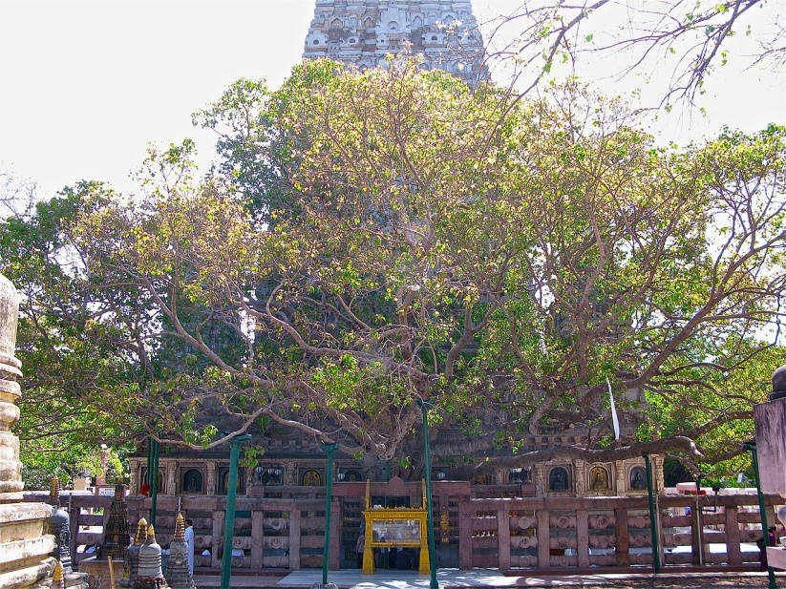
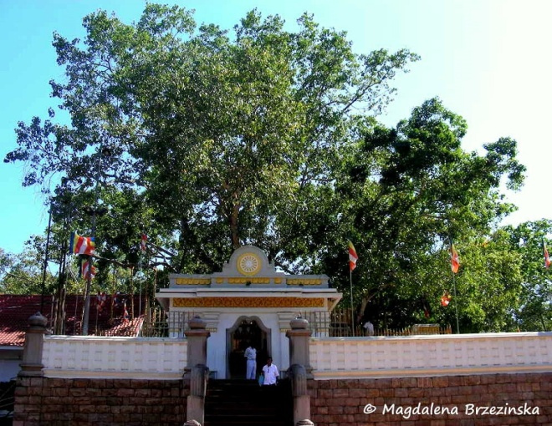
Drzewo Bodhi
Drzewo Bodhi symbolizuje Oświecenie. Jego symbolika łączy się bezpośrednio z osobą Buddy Śakjamuniego oraz najważniejszej chwili w Jego życiu. Symbolizuje także ochronę. Drzewo ochraniało Buddę podczas medytacji przed atakami Mary i przed żywiołami przez niego rozpętanymi.
Obecnie drzewo Bodhi nadal pełni bardzo ważną rolę dla wszystkich buddyjskich tradycji, będąc przypomnieniem i inspiracją, symbolem pokoju, Oświecenia i potencjalnych możliwości, które leżą w każdym z nas.

Slide 13
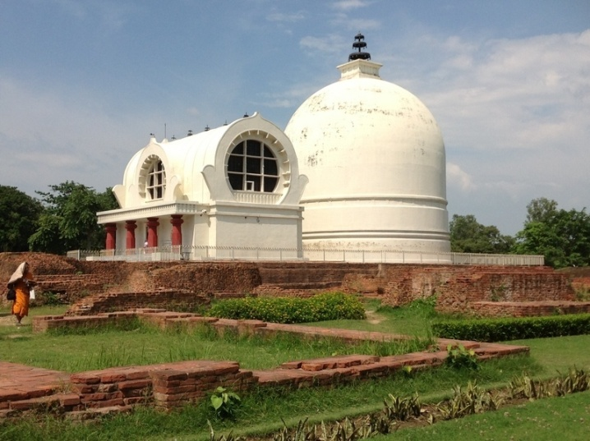
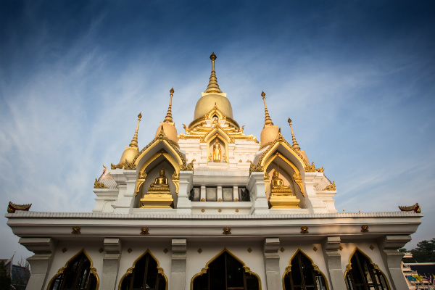
Kushinagar (lub Kusinigar) – miasto w północnych Indiach w stanie Uttar Pradesh, na Nizinie Hindustańskiej. Położone jest 52 km od miasta Gorakhpur.
Populacja miasta w 2001 roku wynosiła 17 982 mieszkańców.
Miasto jest miejscem buddyjskich pielgrzymek.

Slide 14
W starożytności miejsce to funkcjonowało także pod nazwą 'Kushavati (pod taką nazwą pojawia się w Jatakach). Kushinagar był jednym z dwóch głównych miast królestwa Malla w starożytnych Indiach. W późniejszych czasach było ono znane również jako Kushinara – jedno z czterech świętych dla buddystów miejsc. Tam właśnie, niedaleko rzeki Hiranyavati,Gautama Budda osiągnął Parinirwanę i został skremowany. Wiele ze zniszczonych stup i wihar pochodzi z okresu III w p.n.e. – V w n.e. uznawanego za czas największego rozwoju tego regionu. Istotnie przyczynił się do tego twórca dynastii Maurjów Aśoka, dzięki któremu powstało wiele znaczących budowli.

Slide 15
Zanim w XIX wieku ponownie odkryto Kasię, przez ponad pięćset lat na temat tego miejsca panowała cisza. Prawdopodobnie w wyniku brutalnych inwazji Kushinagar stracił swoją żywotność, a następnie stopniowo popadł w ruinę. Kiedy ponownie odkryto sławną Świątynię Buddy, była ona przykryta 12-metrową górą cegieł otoczoną gęstym, ciernistym lasem. Po tym jak E. Buchanan, oficer Kompanii Wschodnioindyjskiej, w swojej wyprawie badawczej dotarł do Kasi, H. H. Wilson w roku 1854 zasugerował, że starożytne Kushinagar i Kasia były jednym i tym samym miejscem. Kwestia ta powróciła w latach 1861-1862, kiedy to archeolog generał Alexander Cunningham dowiódł, że jest to miejsce śmierci Gautamy Buddy. Brytyjski oficer A. C. L. Carlleyle poszedł tym tropem dalej i pierwsze wykopaliska rozpoczęły się pod koniec XIX wieku. W ich wyniku odkryto wiele znaczących pozostałości głównego ośrodka religijnego, takie jak stupy Matha Kuar i Ramabhar.
Obecnie Kushinagar jest miejscem pielgrzymek, często odwiedzanym też przez zagranicznych turystów. W okolicach ruin klasztorów i stup powstało wiele świątyń zbudowanych przez buddystów z Chin, Sri Lanki, Tajlandii i Japonii. Dla buddystów jest to jedno z czterech miejsc pielgrzymek związanych z życiem Gautamy Buddy. Pozostałe trzy to Lumbini, Bodh Gaja i Sarnath.

Slide 16
POSĄG BUDDY W KUSHINAGARZE

Slide 17
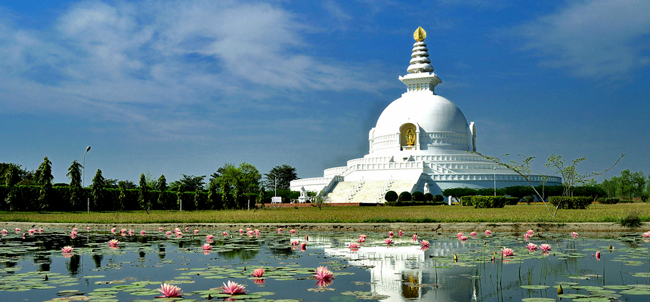
Lumbini – miejscowość w południowym Nepalu, w dystrykcie Rupandehi, ośrodek kultu religijnego buddystów – według tradycji miejsce urodzenia Buddy – jedno z czterech świętych miejsc buddyzmu.
W 1997 roku Lumbini zostało wpisane na listę światowego dziedzictwa UNESCO.

Slide 18
Lumbini jest jednym z czterech świętych miejsc buddyzmu.
Zgodnie z tradycją buddyjską Lumbini to miejsce narodzin księcia Siddharthy Gautamy, który stał się Buddą Śakjamunim. Według legendy, brzemienna królowa Māyādevi, żona króla Suddhodany Gotamy, podróżowała do ojczystego królestwa Devadaha, lecz nieoczekiwanie musiała zatrzymać się w drodze, by urodzić dziecko. Zatrzymała się w gaju, gdzie trzymając się gałęzi damarzyka mocnego, urodziła syna na stojąco.
Pierwsze wzmianki o Lumbini jako miejscu narodzin Buddy pochodzą z kanonicznych tekstów buddyjskich Mahāvastu iLalitavistara z III–IV w. n.e. W III w. p.n.e. (249 p.n.e.) cesarz Maurjów Aśoka (304–232 p.n.e.) odbył pielgrzymkę do Lumbini i polecił postawienie kolumny, by upamiętnić swoja wizytę. Na kolumnie zachowała się inskrypcja identyfikująca Lumbini jako miejsce narodzin Buddy.

Slide 19
Informacje o Lumbini zachowały się w dziełach chińskich podróżników Faxiana (337–422) i Xuanzanga (602–664). W XIV w. król Khasy Ripu Malla upamiętnił swoja pielgrzymkę do Lumbini, dodając inskrypcje na kolumnie Aśoki.
Z nieznanych przyczyn pielgrzymki do Lumbini ustały w XV wieku. Świątynie zostały stopniowo opuszczone i popadły w ruinę. Lumbini zostało ponownie odkryte w 1896 roku przez niemieckiego indologa Aloisa Antona Führera (1853–1930) i gubernatora Palpy Khadgę Samshera, którzy znaleźli kolumnę Aśoki. W następnych dziesięcioleciach przeprowadzono tu liczne badania archeologiczne, m.in. Archaeological Survey of India przeprowadziła tu dwie kampanie archeologiczne w latach 1932–1939. Od 1972 roku prowadzone są tu systematyczne prace badawcze i konserwatorskie. W latach 1992–1996 prace prowadziła Japońska Federacja Buddystów (ang. Japanese Buddhist Federation, JBF) wraz z UNESCO, w wyniku których odkryto charakterystyczny kamień, interpretowany przez wielu akademików jako oznaczenie dokładnego miejsca narodzin Buddy.
Wyniki prac archeologicznych z początku XXI w. świadczą o religijnym znaczeniu miejsca w pierwszym tysiącleciu przed naszą erą. Odkryto wówczas m.in. pozostałości świątyni z VI w. p.n.e. – uważanej za najstarsze odkryte dotychczas święte miejsce buddyzmu.
W 1997 roku Lumbini zostało wpisane na listę światowego dziedzictwa UNESCO.

Slide 20
W Lumbini znajdują się:
pozostałości świątyni Māyādevi – pierwsza świątynia Māyādevi została wzniesiona w okresie przed wizytą cesarza Aśoki. Ostatnia świątynia, zbudowana w latach 30. XX w., została rozebrana w latach 90. XX w., by ułatwić prace archeologiczne. W 2002 roku nad ruinami starożytnej świątyni Māyādevi wzniesiono pawilon, by zapewnić ochronę przed wiatrem i deszczem.
zbiornik wodny – miejsce kąpieli królowej Māyādevi przed porodem.
kolumna Aśoki – kolumna z czerwonego piaskowca z Chunaru (III w. p.n.e.) z inskrypcją upamiętniającą pielgrzymkę cesarza Aśoki oraz XIV-wieczną inskrypcją króla Khasy Ripu Malla. Inskrypcja Aśoki składa się z 90 znaków w języku palijskim zapisanych pismem brahmi.
„kamień oznaczający miejsce narodzin Buddy” (ang. Marker Stone) – charakterystyczny kamień, interpretowany przez wielu akademików jako oznaczenie dokładnego miejsca narodzin Buddy.
pozostałości klasztorów buddyjskich z III–V w. p.n.e.
pozostałości stup buddyjskich z okresu od III w. p.n.e. do XV w. n.e.

Slide 21
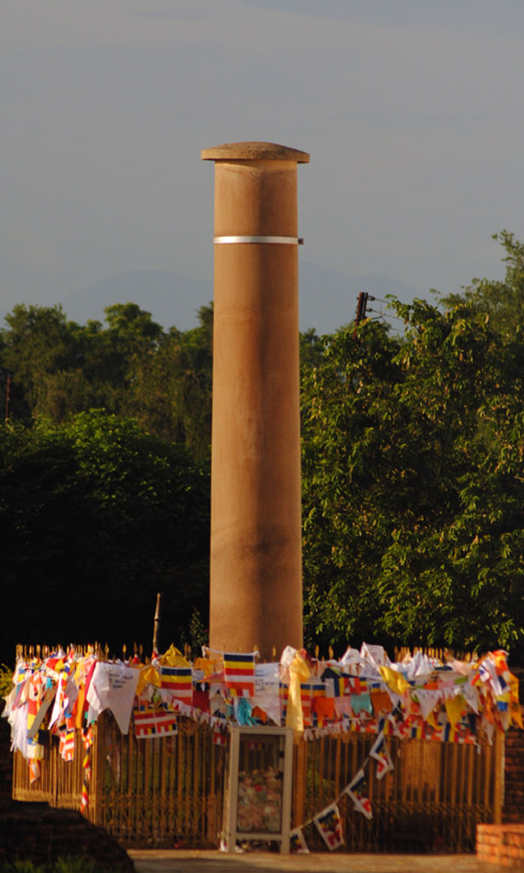
Kamień oznaczający dokładne miejsce narodzin buddy i kolumna aśoki,2011

Slide 22
Sarnath (znane dawniej jako Mrigadava czyli Park Jeleni, Rishipattana lub Isipatana) – miejscowość w północnych Indiach, położona 13 kilometrów na wschód od Waranasi (stan Uttar Pradesh). Jedno z czterech najświętszych miejsc buddyzmu, w którym według tradycji Budda Siakjamuni wygłosił swoje pierwsze kazanie na temat "Wprawienia w Ruch Koła Dharmy", zwaneDharmaczakraprawartana. Pięciu ascetów uczestniczących w tym wykładzie zainicjowało potem zgromadzenie Sangha. W III wieku p.n.e. staraniem nawróconego na buddyzm cesarza Aśoki wzniesiono w Sarnath min. kompleks klasztorny, figurującą we współczesnym godle Indii kolumnę oraz wysoką na 34 metry stupę Dhamekh.

Slide 23
Sarnath jest skróconą wersją wyrażenia Saranganath, które oznacza dosłownie "Władcę Jeleni". Według starej buddyjskiej legendy, jeden z Bodhisattwów występujący pod postacią jelenia miał dobrowolnie poświęcić życie za łanię, którą zamierzał uśmiercić król. Poruszony monarcha utworzył potem Park Jeleni (sans.Mrigadava; ang. Deer Park) z którego wywodzi się jedna z dawnych nazw miejscowości. Park istnieje do dzisiaj i to na jego terenie odbyło się słynne kazanie. O określeniu Isipatana wspomina z kolei kanon palijski - oznacza ono miejsce, w którym święci ludzie (pal. isi, sans. rishi) zstąpili na ziemię.

Slide 24
Budda wybrał się do Jeleniego Parku wkrótce po 49 dniach spędzonych na medytacji przy drzewie mądrości w Bodh Gaja, w wyniku której doznał stanu oświecenia. Wraz z jego pięcioma towarzyszami założył pierwsze zgromadzenie oświeconych (Sangha) i przeczekał porę deszczową w świątyni Mulagandhakuti Vihara. Gdy społeczność ascetów rozrosła się do 60, Budda miał rozesłać swoich uczniów we wszystkich kierunkach świata, by dalej opowiadali o Dharmie.
Powstała w ten sposób religia rozkwitła w Sarnath pod rządami dynastii Maurjów, której najwybitniejszy przedstawiciel, Aśoka zwany Wielkim przeszedł około 250 roku p.n.e. na buddyzm; nowej wierze sprzyjali także bogaci kupcy z pobliskiego Varanasi. Szczyt świetności Sarnath przypada na czasy Imperium Guptów (IV-VI w. n.e.), kiedy wizytował je chiński podróżnik Faxian. Kolejny przybysz z Państwa Środka, Xuanzang naliczył w 640 roku 1,5 tys. kapłanów skupionych w 30 klasztorach, wspomniał potężną stupę o rzekomej wysokości 100 metrów oraz masywną kolumnę Aśoki. Sarnath było w tym okresie głównym ośrodkiem wczesnych szkół buddyjskich w tradycji Sthaviravada, w tym Hinajana lub Nikaja. Obecność w świątyniach wizerunków bóstw Heruka i Tara wskazuje również na popularność praktyki Diamentowej Drogi.
Pod koniec XII stulecia Sarnath zostało doszczętnie złupione przez wojska muzułmańskie; od tego czasu kamienie ze zrujnowanych świątyń służyły jako pospolity budulec dla okolicznych domostw. Pozostałości zabezpieczyła w 1836 roku grupa brytyjskich archeologów. Pomimo niewielkiej (ok. 7 milionów) liczby buddystów w społeczności współczesnych Indii, Sarnath stanowi jedno z najważniejszych miejsc tej religii i jest tłumnie odwiedzane przez wiernych z całego świata. Na maj przypada w miejscowości hucznie obchodzone święto Buddha Purnima.

Slide 25
Stupa Dhamekh
Według astrologii buddyjskiej stupy mają pozytywny wpływ na pole mocy wszechświata. Wyróżnia się 8 typów tych budowli sakralnych; Dhamekh nazywany jest "Stupą Mądrości" bądź "Stupą Szesnastu Bram". Potężną konstrukcję o współczesnej wysokości 34 i średnicy 28,3 metrów postawił w 249 r. p.n.e. indyjski władca Aśoka; stupa stoi dokładnie w miejscu legendarnego kazania Buddy. Uważa się, że nawrócony na buddyzm Aśoka postawił za swojego życia około 80 000 tego typu budowli. Stupa była kilkakotnie przebudowywana; ściany podstawy pokrywają delikatne wzory geometryczne i roślinne, wizerunki ptaków oraz ludzi, typowe dla stylu architektonicznego epoki Guptów. Budowlę okrążają rytualnie grupy buddyjskich pielgrzymów; niektórzy z nich recytują mantry przy pomocy młynków modlitewnych trzymanych w rękach.
Z pozostałych stup znajdujących się w Sarnath należy wymienić Stupę Chaukhandi z V w. n.e., oraz Dharmaradżika, jedną z niewielu wybudowanych przed panowaniem Aśoki. Pierwsza z nich upamiętnia miejsce, w którym Budda spotkał swoich uczniów i wyznawców. Z okazji wizyty Humajuna, muzułmańskiego władcy z dynastii Wielkich Mogołów konstrukcję stupy przebudowano w XVI wieku na wieżę o podstawie ośmiokąta foremnego.

Slide 26
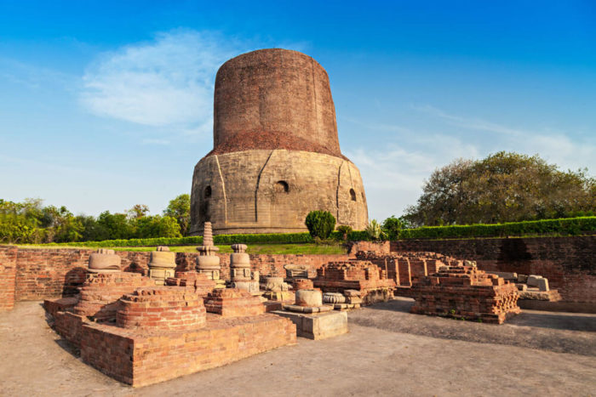

Slide 27
Kompleks klasztorny i Kolumna Aśoki
W bezpośrednim sąsiedztwie Stupy Dhamekh znajdują się ruiny świątyni Mulagandhakuti vihara, miejsca pobytu Buddy po wygłoszeniu Dharmaczakraprawartany. Przed wejściem do budowli widać pozostałości Kolumny Aśoki, która mierzyła niegdyś 20 metrów. Jej sławny kapitel znajduje się obecnie w pobliskim Muzeum Archeologicznym. Rzeźba przypomina kształtem kwiat lotosu; składa się z czterech lwów symbolizujących cztery szlachetne prawdy buddyzmu. Figury stoją tyłem do siebie na graficznym przedstawieniu Koła Dharmy. Poniżej zauważyć można postacie słonia (po stronie wschodniej), lwa (północnej), galopującego konia (południowej) i byka (zachodniej), które w mitologii hinduskiej oznaczają kolejno: sen, jaki przytrafił się matce Buddy, Mai, odwagę oraz moment, w którym Siddhartha Gautama opuszcza dom w poszukiwaniu nirwany. Figury porozdzielane są owalnymi kształtami Czakrów; jeden z nich znajduje się na obecnej fladze Indii.
W okolicach stupy zajmuje się jeszcze kilka obiektów sakralnych o różnym znaczeniu (w tym świątynia dźinistów). Wnętrze jednego z nich - współczesnego klasztoru Mulagandhakuti vihara, powstałego na potrzeby Towarzystwa Mahabodhi zdobią bogate malowidła autorstwa Kosetsu Nosi. Przed budowlą zasadzono w 1931 roku święte drzewo Buddy, przeszczepione z pierwowzoru rosnącego w miejscowościAnuradhapura na Cejlonie. Drzewo to uważane jest za potomka figowca, pod którym Gautama dostąpił oświecenia, stając się Buddhą - przebudzonym.

Slide 28
Dziękuję za uwagę
Prezentację wykonała uczennica z kl. 3A gim.

Slide 29
Bibliografia
Wikipedia
Buddyzm.pl
Got Question
Ściąga.pl

Slide 30
Zdjęcia
Joemonster.org
Wyborcza.pl
Wiadomości.wp.pl
Pixabay.pl
Rdc.pl
Wikipedia
Centrumdruku.pl
Polskieradio.pl
Hongkongdreaming.pl
Pxhere.pl
Nativeplanet.com

